Slide 1
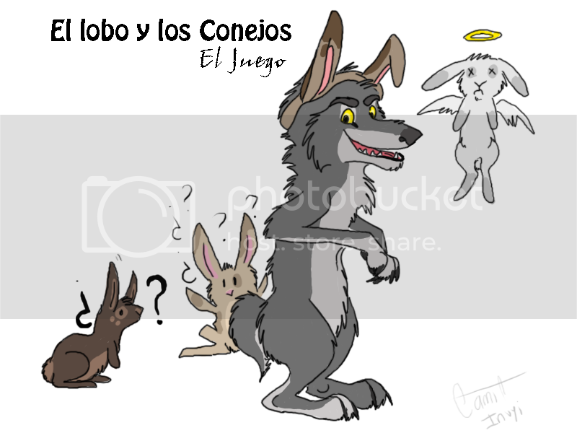
Juego Depredador y Presa
Simulación Digital

Slide 2

Reglas de juego
Al realizar el movimiento y se encuentren:
Conejo + Conejo = Reproduce
Conejo + Lobo = Muere Conejo
Lobo + Conejo = Muere Conejo
Lobo + Lobo = Reproduce
Después de un intervalo de tiempo, muere lobo sí en su alrededor no se encuentra otro lobo.

Slide 3
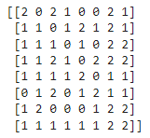
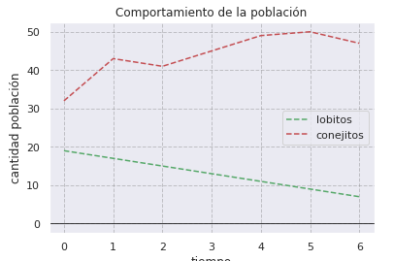
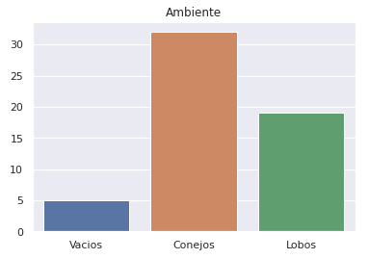
Análisis
Matriz inicial de la población
Comportamiento de la población en 6 unids de tiempo

